Slide 1
Inženjerska komora Crne Gore, Podgorica
11. mart 2025. god.
TEMA: ZNAČAJ I ULOGA GEOFIZIČKIH I SEIZMIČKIH ISPITIVANJA U INOVIRANOM "PRAVILNIKU O SADRŽAJU PROJEKATA GEOLOŠKIH ISTRAŽIVANJA"
Seizmički parametri na lokaciji građevinskog objekta u skladu sa Eurokodom MEST EN1998-1
Prof. dr Branislav Glavatović, dipl. ing. geofizike

Slide 2
U inoviranom “Pravilniku o sadržaju projekata geoloških istraživanja“ (Sl. list C.G., br. 068/23 od 05.07.2023.) u članu 2, stav 2, navodi se:
Projekti detaljnih geoloških istraživanja obuhvataju i:
Ostala detaljna geološka istraživanja:
inženjersko-geološka,
hidrogeološka,
geofizička,
geotehnička,
paleontološka,
geohemijska i
druga geološka istraživanja

Slide 3
Članom 11 se uređuje sadržaj koncepcije geofizičkih istraživanja, radi utvrđivanja:
geofizičkih, seizmičkih, seizmoloških, gravitacionih, geomagnetnih, elektromagnetnih, karakteristika istražпog prostora;
strukturno-tektonskog sklopa litostratigrafskih tipova stijena i istražnog prostora u cjeliпi;
egzogeodinamičkih procesa i pojava, uzroka njihovog obrazovanja i dinamike razvoja;
inženjersko-geološke klasifikacije terena sa stanovišta seizmičke mikrorejonizacije i podobnosti za izgradnju objekata u skladu sa važećim građevinskim standardima;
uslova, zalijeganja, prostiranja, veličine, oblika i građe ležišta mineralnih sirovina, ležista podzemnih voda, njihovog međusobnog odnosa i prostorne razmještenosti ...

Slide 4
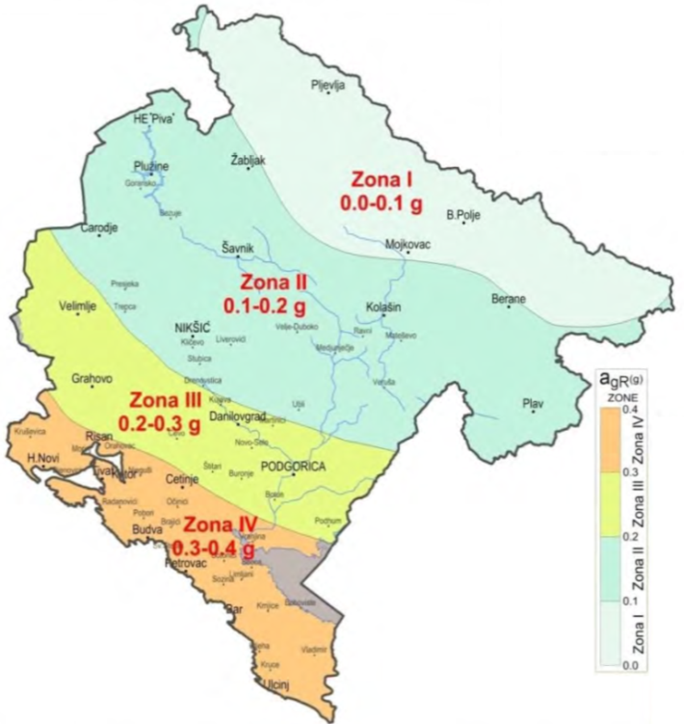
Za utvrđivanje projektnih seizmičkih parametara na lokaciji građevinskog objekta, potrebno je respektovati sadržaj važećeg standarda MEST EN1998-1 - Projektovanje seizmički otpornih konstrukcija - dio 1: Opšta pravila, seizmička dejstva i pravila za zgrade
U Poglavlju 2: Nacionalno određeni parametri, navedeno je:
Dodatna geotehnička istraživanja obuhvataju utvrđivanje seizmičkih amplifikacionih svojstava tla, odnosno primjenu savremenih postupaka i metoda za determinisanje maksimalnih horizontalnih ubrzanja tla na nivou temelja objekta.
Dodatna geotehnička istraživanja su obavezujuća kod konstrukcija klase značaja III i IV u seizmičkim zonama III - IV kod svih tipova tla, zatim kod konstrukcija klase značaja II u seizmičkoj zoni IV kod tipova tla S₁ i S₂, kao i u slučaju kada vlasnik/investitor objekta zahtijeva dodatno ispitivanje tla.
Nije obavezujuće izvođenje dodatnih geotehničkih istraživanja u sljedećim slučajevima:
za konstrukcije klase značaja I u seizmičkim zonama I - IV kod svih tipova tla,
za konstrukcije klase značaja II u seizmičkim zonama I – III, kod svih tipova tla, kao i u seizmičkoj zoni IV kod tipova tla A-D,
za konstrukcije klase značaja III i IV u seizmičkim zonama I – II, kod svih tipova tla.

Slide 5
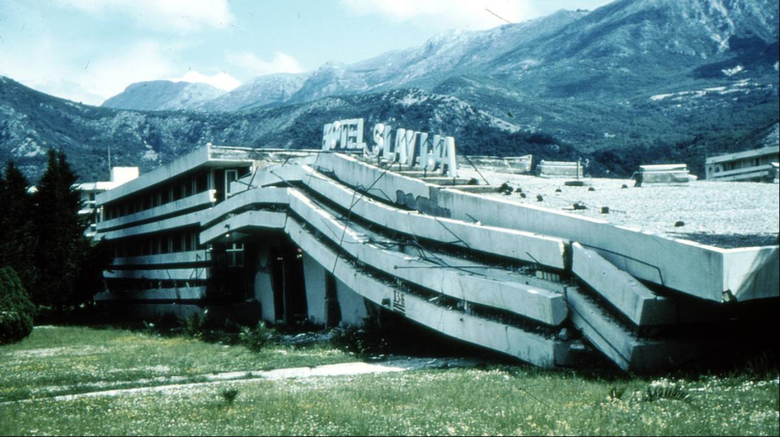
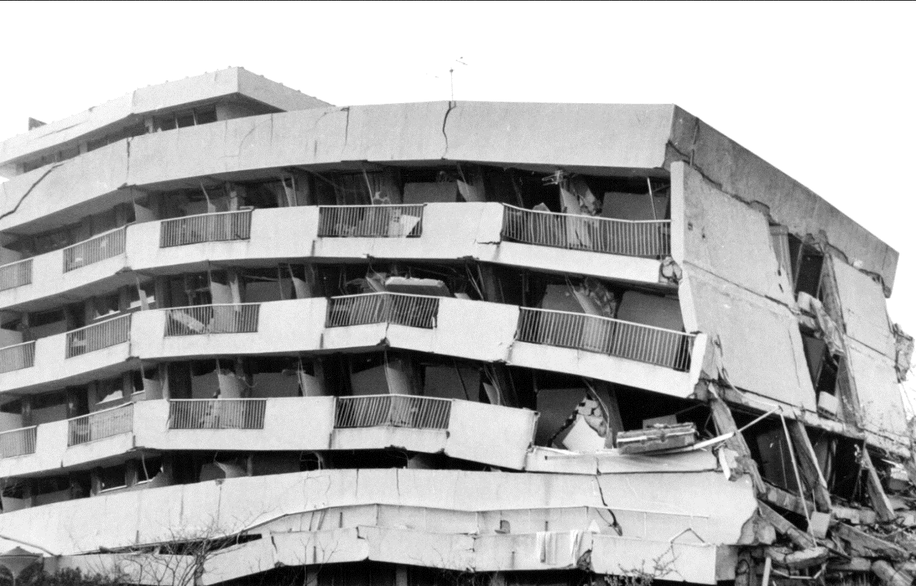
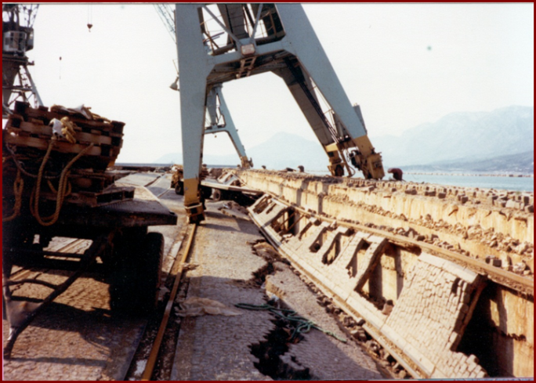
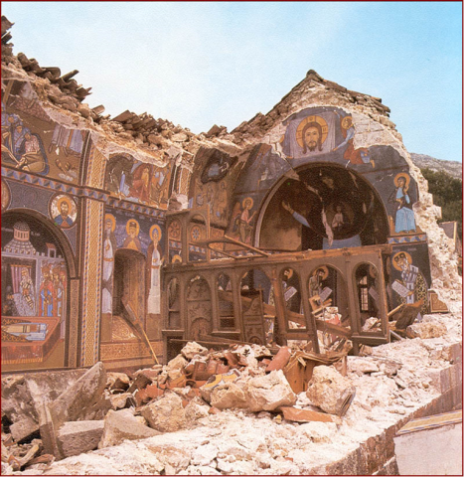
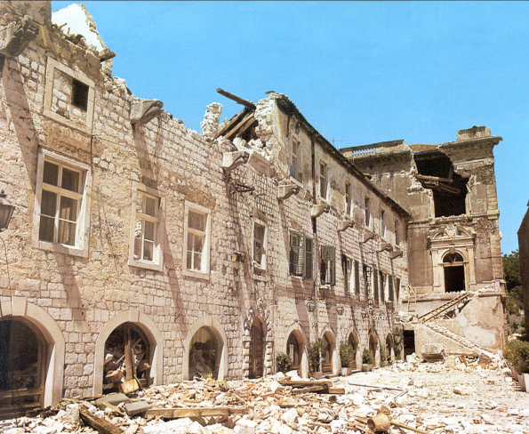
Kroz mjesec dana se navršava 46 godina o posljednjeg razornog zemljotresa u CG, što je zajedno sa sadržajem inoviranog Pravilnika o projektima geoloških istraživanja, dobar povod za još jedno podsjećanje na potrebu i značaj preventivnog djelovanja u zaštiti života ljudi i materijalnih dobara - kroz seizmički sigurno projektovanje i izgradnju, saglasno Eurokod standardu.
Hotel “Slavija”, Budva
Hotel “Agava”, Bar
Luka Bar, gat br. 2
Manastir “Gradište”, Buljarica
Stari grad Kotor

Slide 6
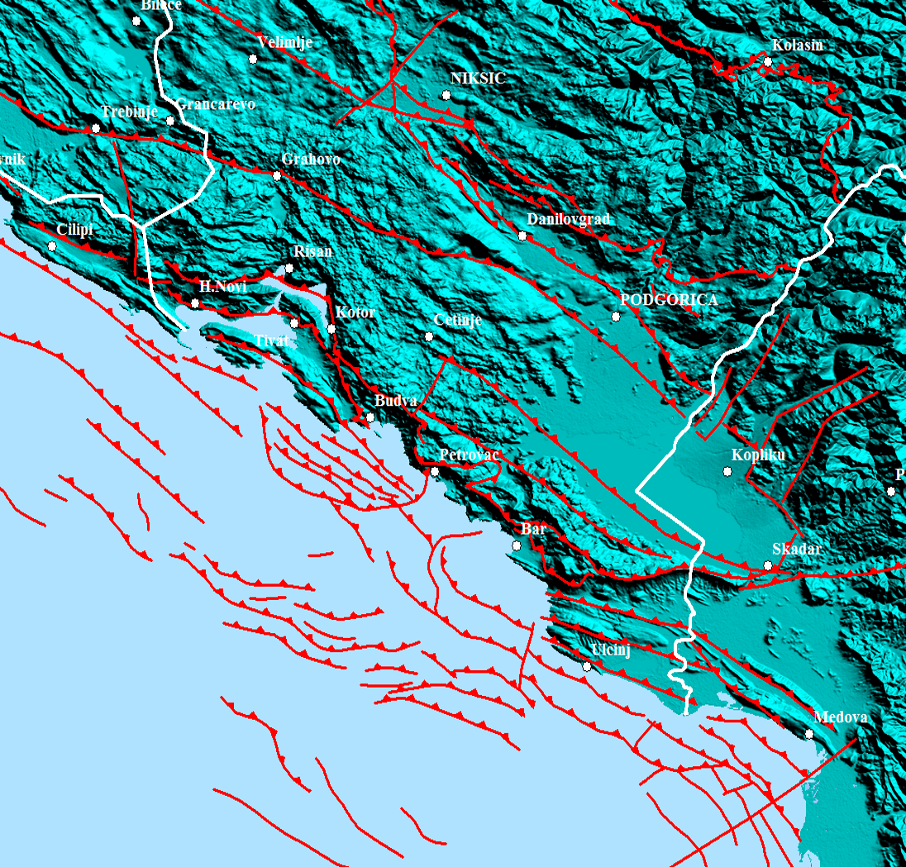
Valja se podsjetiti da je najveći dio teritorije Crne Gore seizmički aktivan, o čemu svjedoče brojni tektonski rasjedi, sa značajnim geodinamičkim potencijalom, posebno na primorju i podmorju
Glavni naknadni zem.
24. maj 1979.
Mag. 6.1
Glavni
15. april 1979.
Mag. 7.0
Glavni prethodni
9. april 1979.
Mag. 5.1

Slide 7
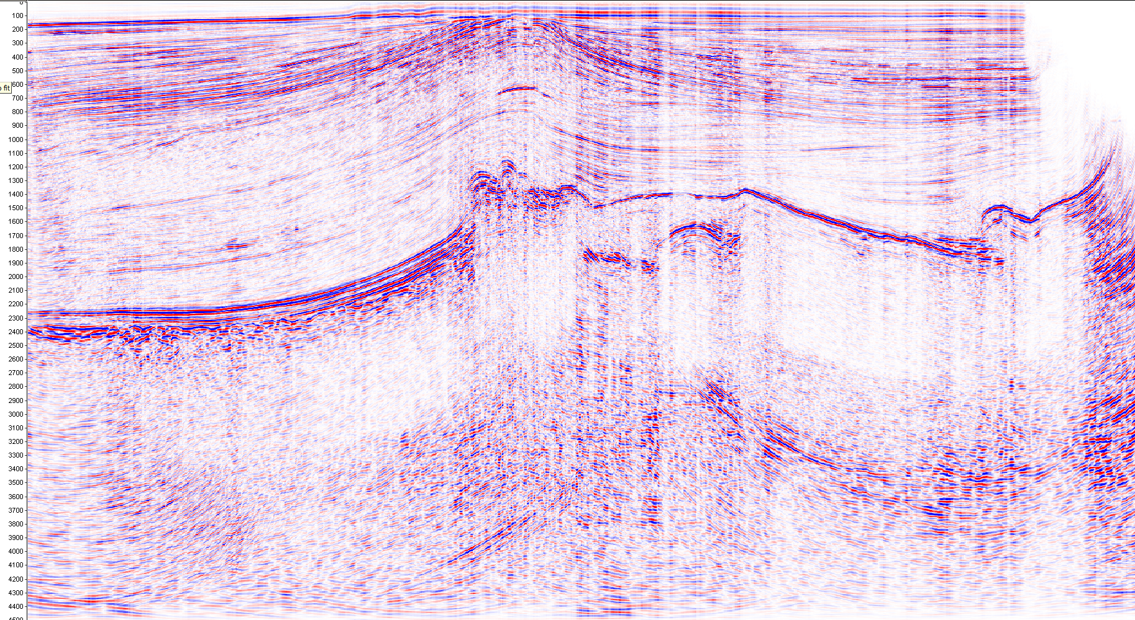
0 km
30 km
Seizmički profil
MED-00-17
Pliocenski sedimenti
2.6 – 5.3 mil. god.
Doma evaporita
(anhidrit)
Miocenski sedimenti
5.3 – 23.0 mil.god.
ML 7.0 1979.
Kretanje krila
rasjeda ~ 1.2 m
7 km

Slide 8
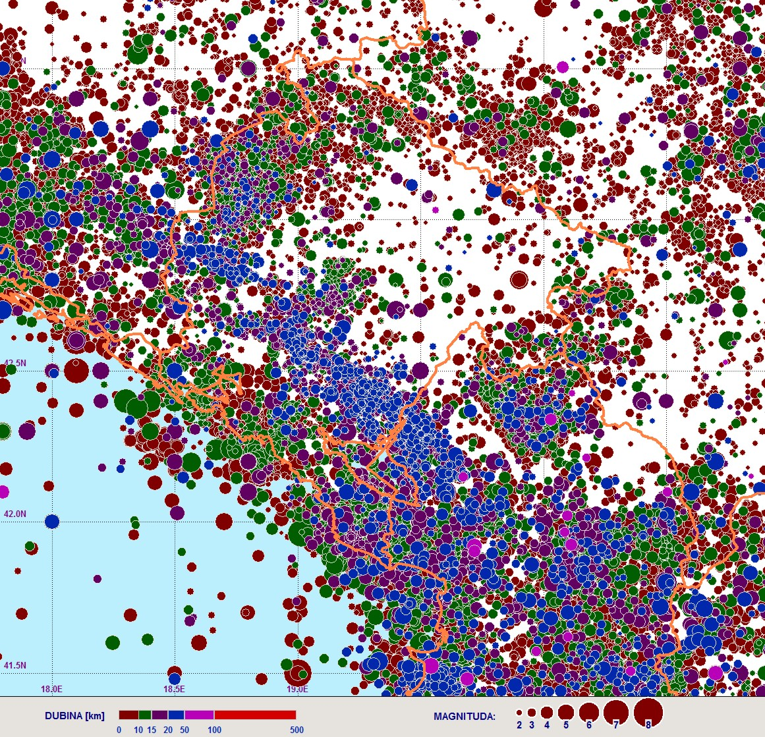
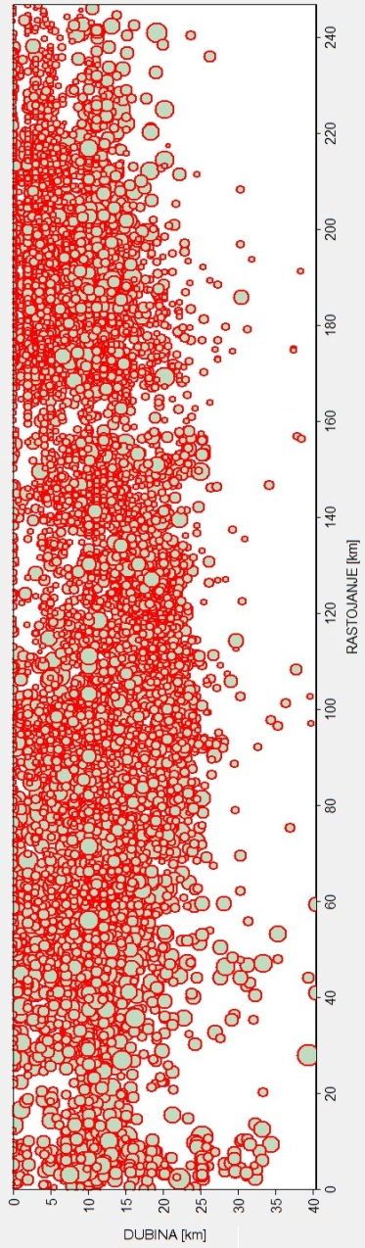
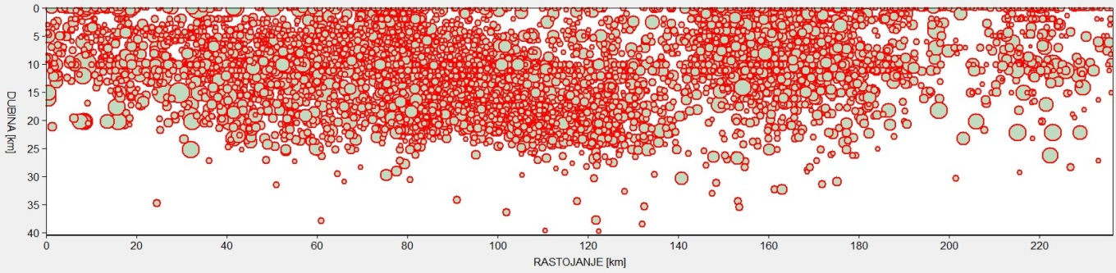
N
Svi zemljotresi u CG imaju relativno plitak hipocentar (do 30 km) – unutar zemljine kore.
Prosjek dubine u regionu: 8.5 km
S
W
E

Slide 9
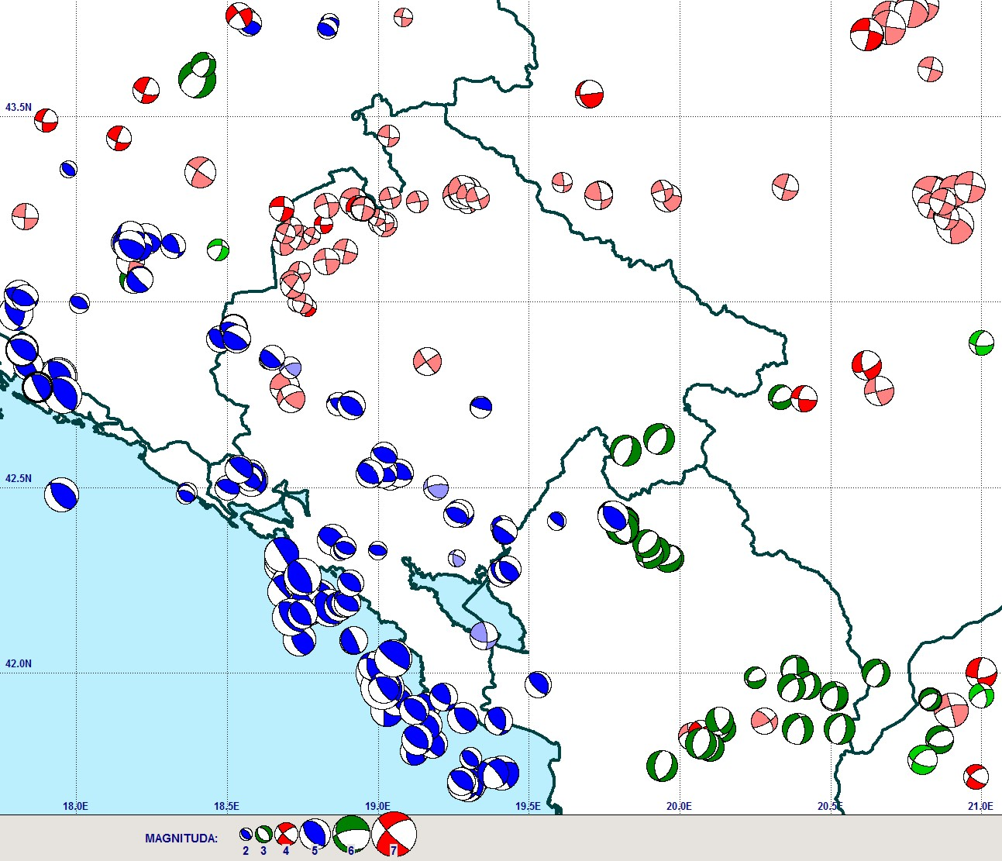
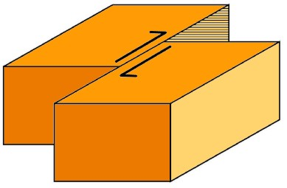
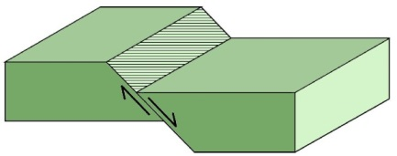
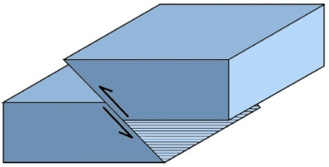
Karakter mehanizama žarišta zemljotresa:
Zone reversnih, transkurentnih i normalnih rasjeda

Slide 10
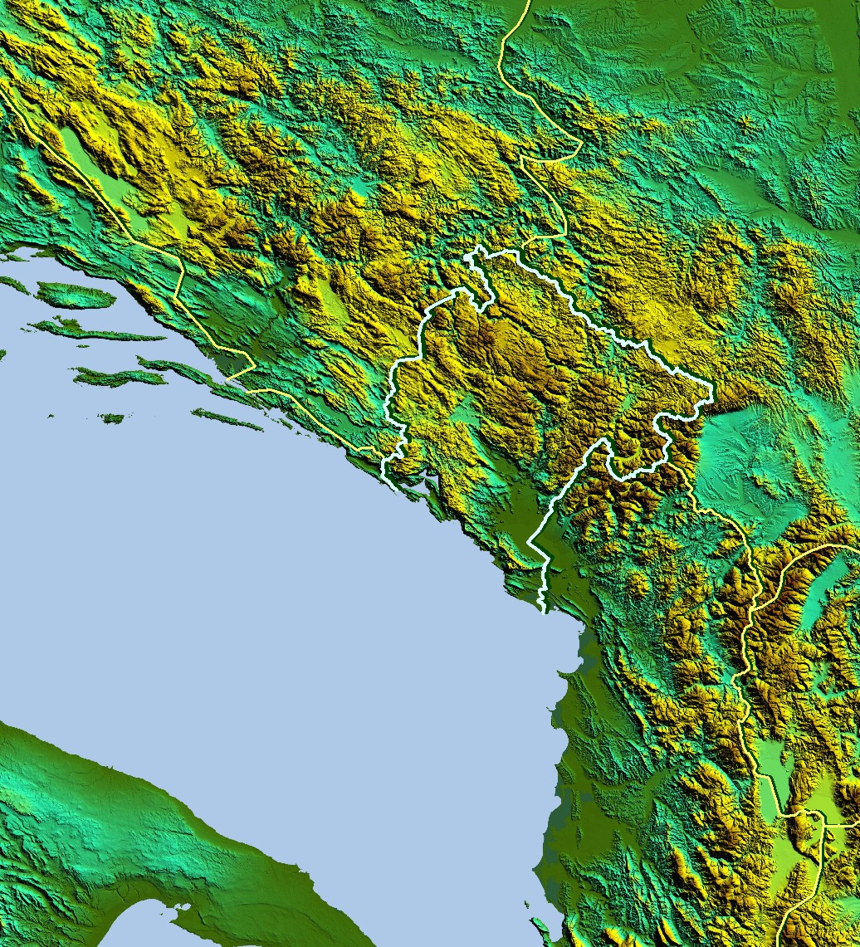
REZULTATI VIŠEGODIŠNJEG
PERMANENTNOG GPS OSMATRANJA JASNO UKAZUJU
NA GENERALNE UZROČNIKE
GEODINAMIČKIH
PROCESA U JUŽNOM
JADRANU I DINARIDIMA –
NA SUBDUKOVANJE JADRANSKE
MIKROPLOČE ISPOD
DINARIDA I APENINA
Razmjera:
5 mm/god.
ZATVARANJE JADRANA
BRZINOM ~ 4 mm/god.
ZATVARANJE JADRANA
BRZINOM ~ 4 mm/god.
FIKSNA APULIJSKA
PLATFORMA.

Slide 11
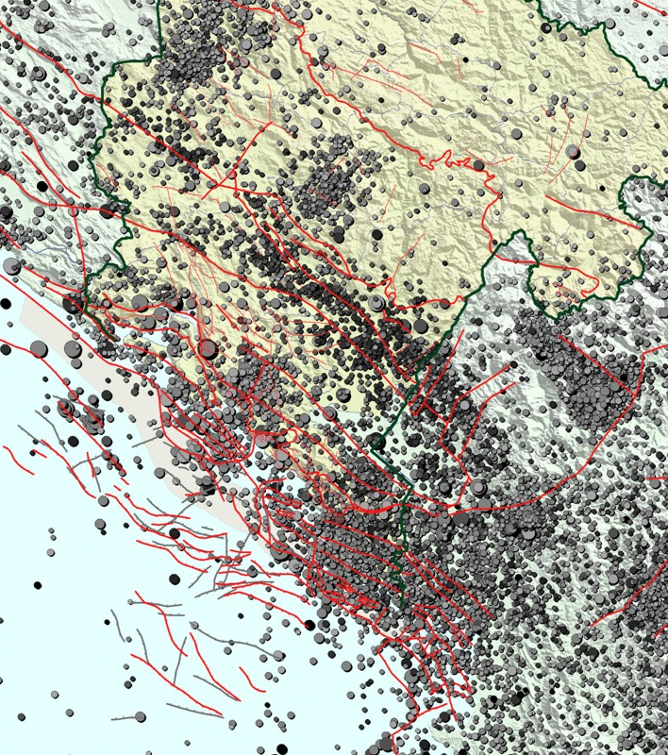
Novi snažni zemljotresi najčešće se događaju u zonama dugogodišjeg seizmičkog zatišja
Zatišje od katastrofalnog zemljotresa iz 1667. godine (ML 7.4)
Više od 10 vjekova
Od razornog zemljotresa ML 6.6 iz 1905. godine kod Skadra

Slide 12
Uz finansijsku podršku Ministarstva održivog razvoja i turizma, više radnih grupa Inženjerske komore CG je, još prije 10 godina, za potrebe Instituta za standardizaciju CG pripremilo set Eurokodova pod nazivom MEST EN1990 – EN1999 : 2015, sa obaveznom primjenom od 01.08.2021. godine.
U okviru nacionalnog Aneksa za Eurokod MEST EN1998-1 izrađene su karte referentnog maksimalnog horizontalnog ubrzanja tla za povratne periode od 95 i 475 godina, izvršena analiza elastičnih spektara odgovora i pripremljena tabela klasifikacije tla

Slide 13
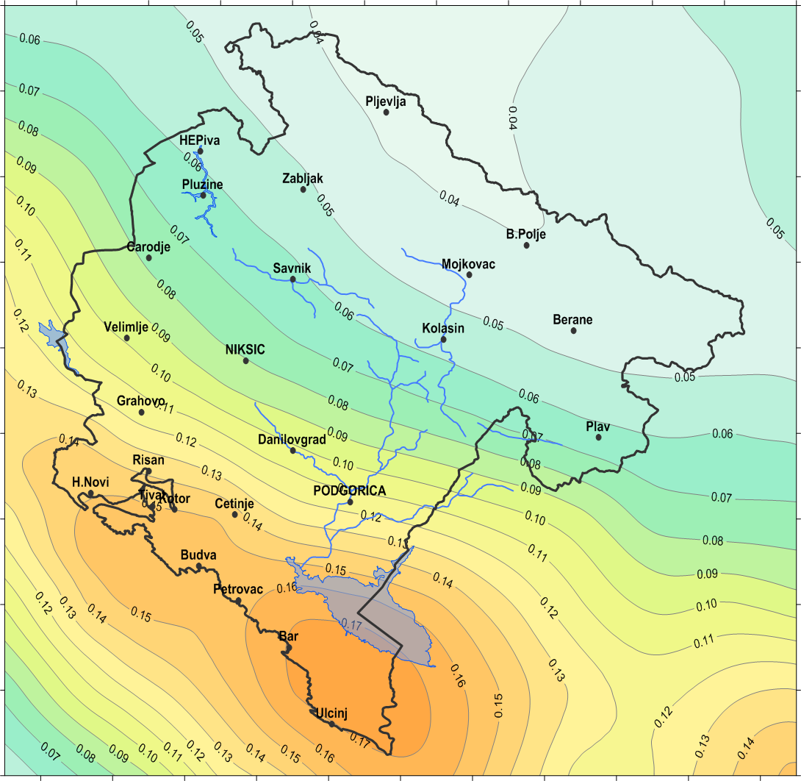
Referentni povratni period T_{NCR} = 95 godina seizmičkog dejstva odgovara zahtjevu da ne dođe do rušenja objekta (ili ekvivalentno, referentna vjerovatnoća prekoračenja jednom u 10 godina) ili P_{NCR} 10 % u 10 godina
T = 95 godina

Slide 14
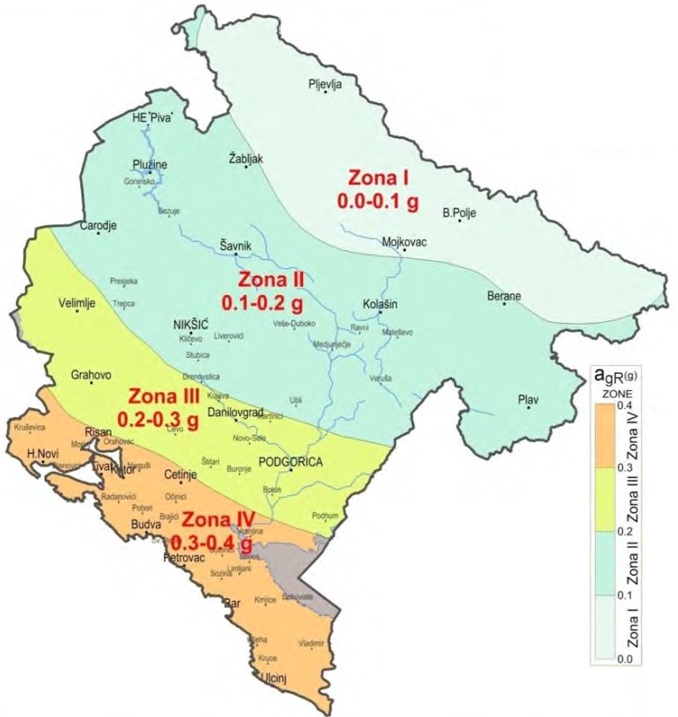
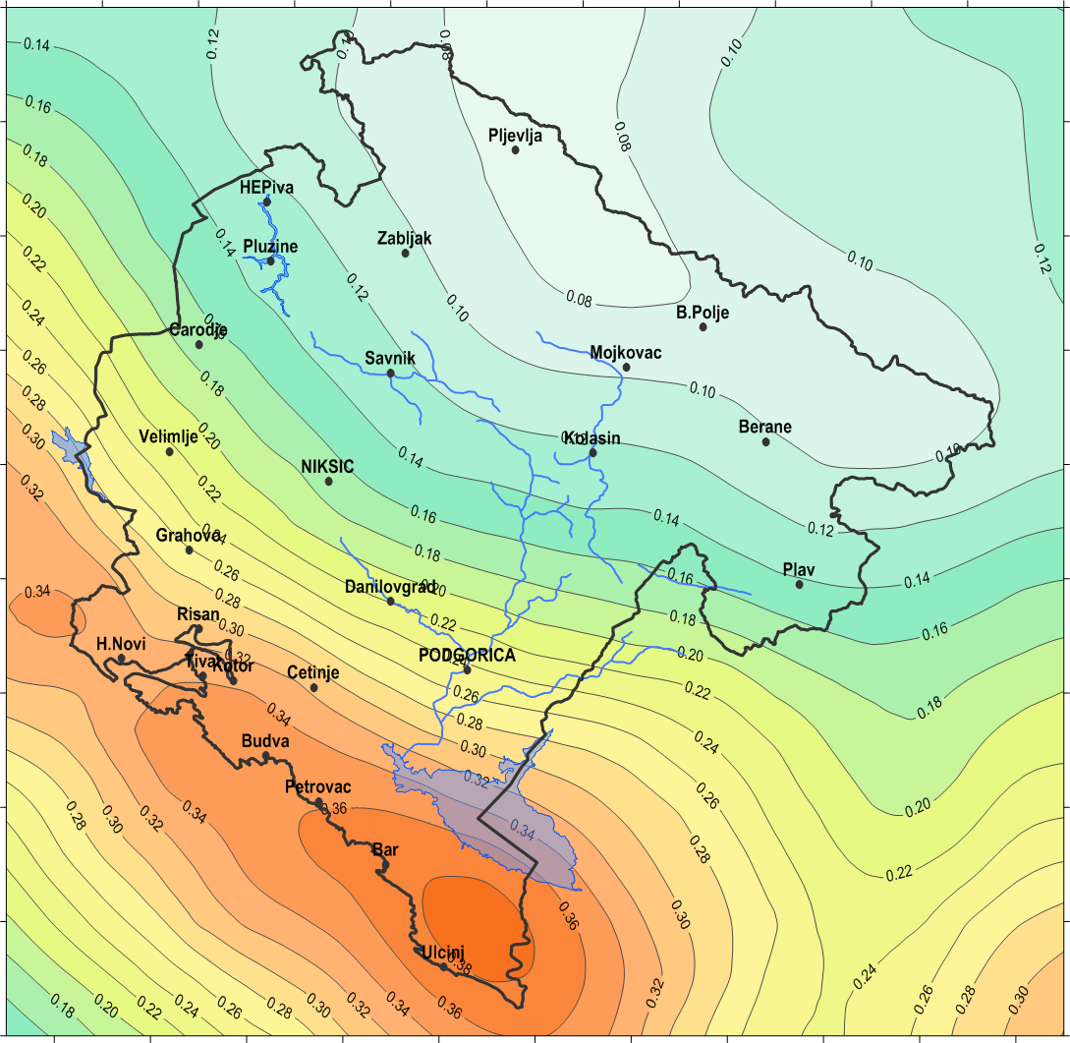
Referentni povratni period T_{NCR} = 475 godina seizmičkog dejstva odgovara zahtjevu za ograničeno oštećenje objekta (ili ekvivalentno, referentna vjerovatnoća prekoračenja jednom u 50 godina) ili P_{NCR} 10 % u 50 godina
T = 475 godina

Slide 15
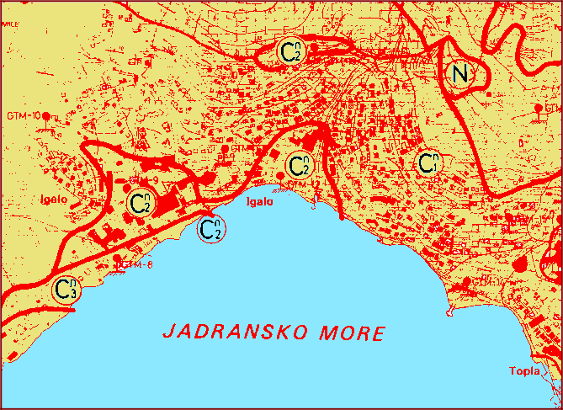
Seizmička mikroreonizacija svih opština Crne Gore (1982.-1986.)
još uvijek predstavljaju značajan izvor informacija o lokalnom tlu
Primjer:
karta gradskog
jezgra Igala
Analiza seizmičkih parametara treba da obuhvati:
seizmotektonsku analizu potencijalnih efekata bliskih aktivnih ruptura
numeričku analizu odziva geotehničke sredine (proračun amplifikacionih svojstava tla lokacije)
utvrđivanje maksimalnog ubrzanja na osnovnoj stijeni i na nivou temelja objekta za povratne periode 95 i 475 godina
spektralne karakteristike odziva geotehničkog modela lokacije
kategorizaciju tla lokacije, prema MEST EN1998-1
Zbog značajnog širenja urbanih površina u međuvremenu, posebno gradova u zonama sa izrazitom seizmičnošću, danas je u područjima bez podataka, neophodno za objektivnu ocjenu seizmičkog odziva geotehničke sredine – izvesti geofizička i geotehnička ispitivanja na lokaciji objekta.
Cilj geofizičkih ispitivanja na lokaciji je utvrđivanje:
strukturne građe terena lokacije (položaji geoloških sredina)
brzine transverzalnih (smičućih) talasa u tlu do dubine 30 m

Slide 16
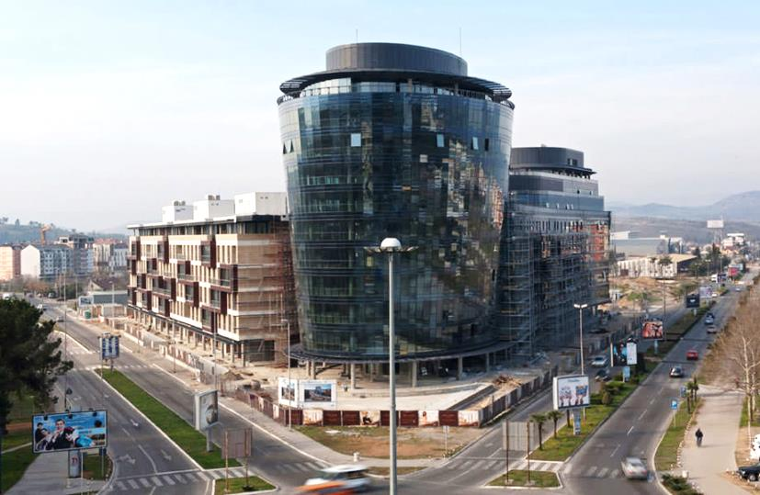


PRIMJER značaja „in situ“ geofizičkog snimanja lokacije: geodinamički model tla lokacije “Atlas Centra” u Podgorici
Vp=2.200 m/s
D=18 m
γ=2.15 t/m³
Šljunak i pijesak
Vs=880 m/s
38 m
Vp=3.360 m/s
Konglomerat i
šljunak
D=20 m
γ=2.3 t/m³
Vs=1.680 m/s
Vp=4.810 m/s
γ=2.75 t/m³
Kredni krečnjak
Vs=2.560 m/s
Osnovna stijena

Slide 17
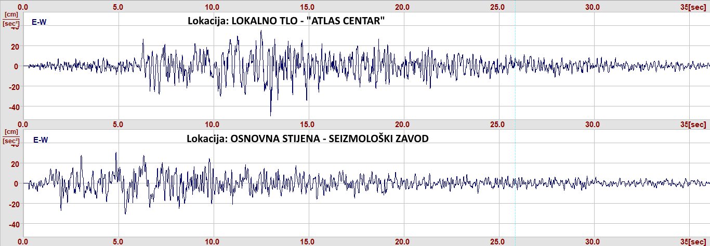
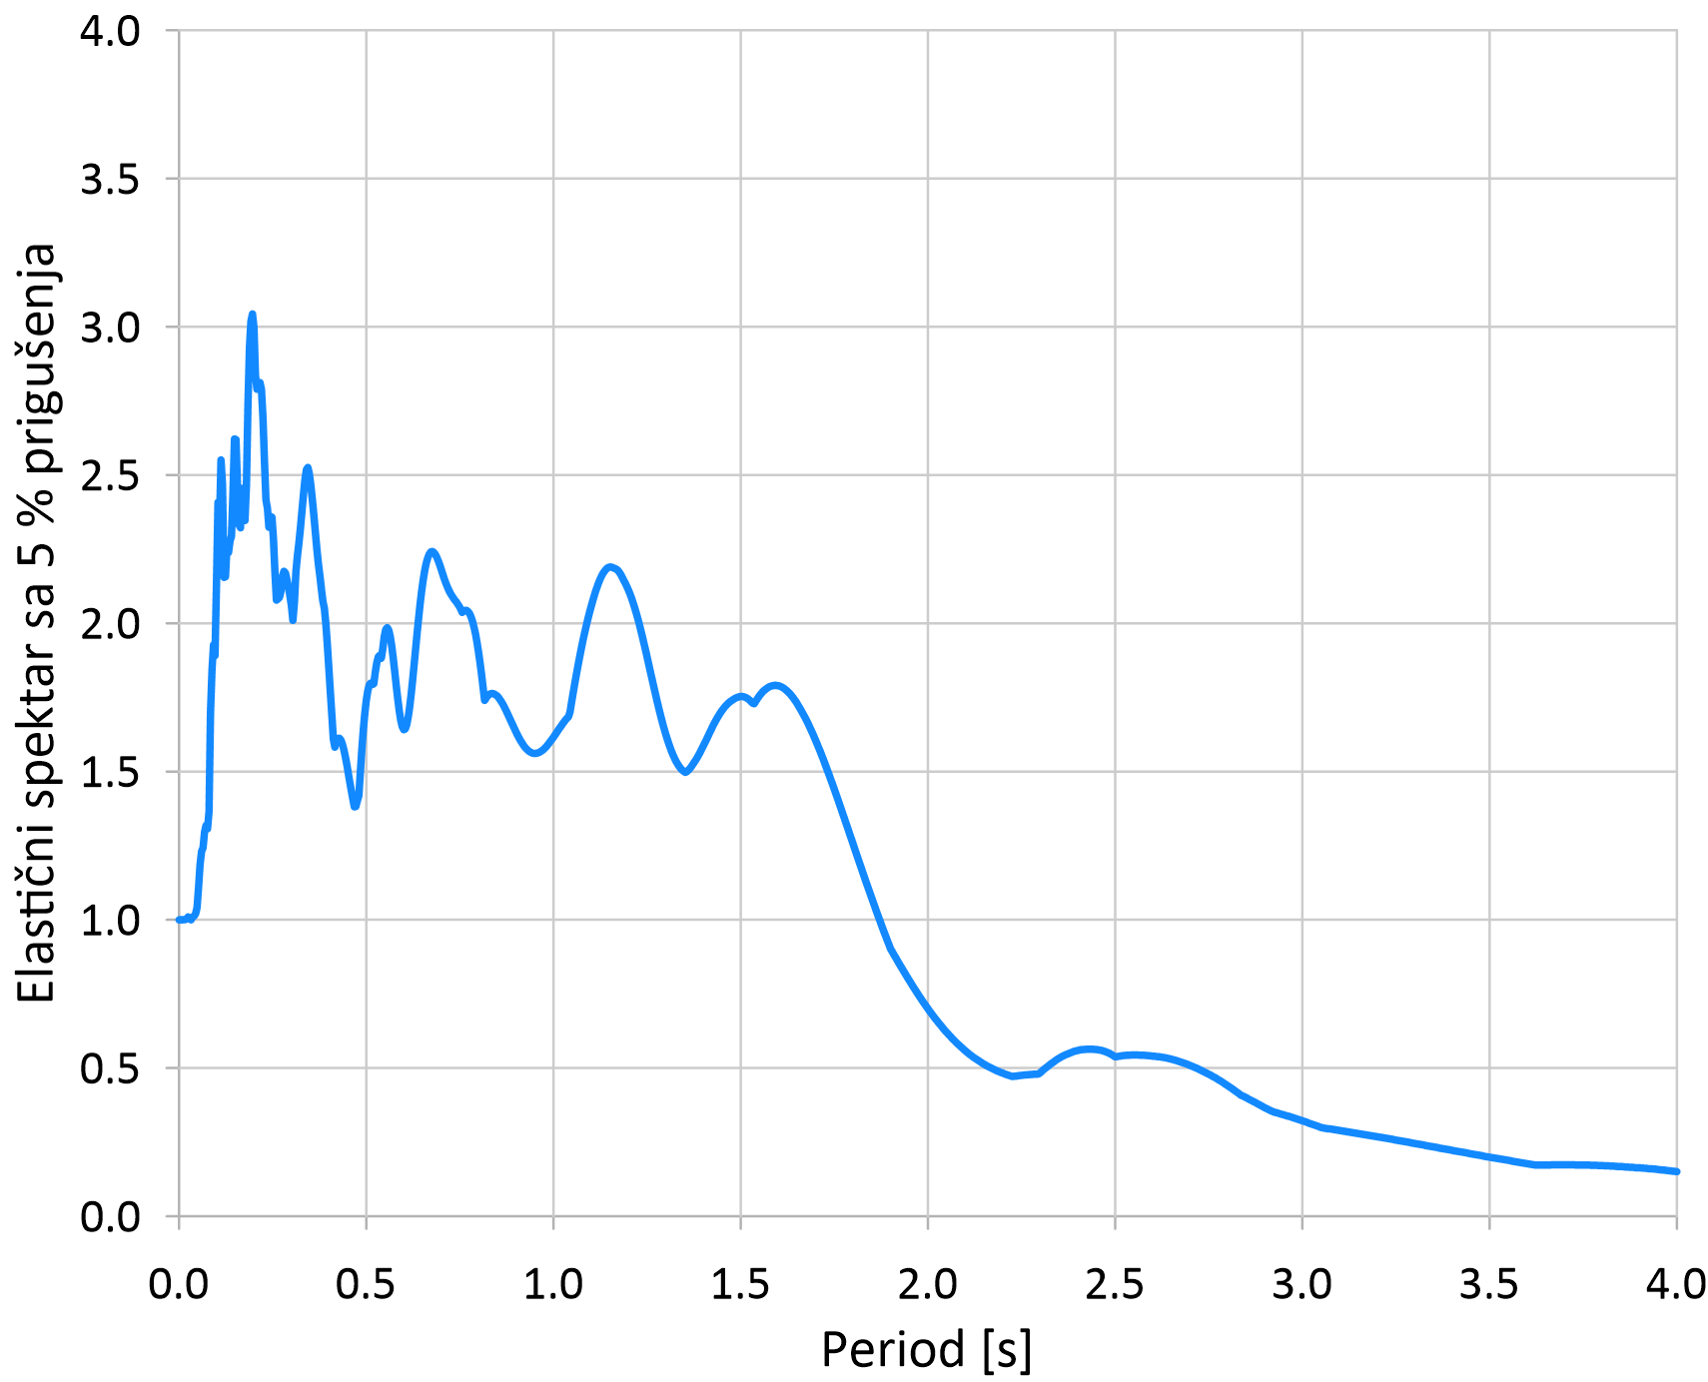
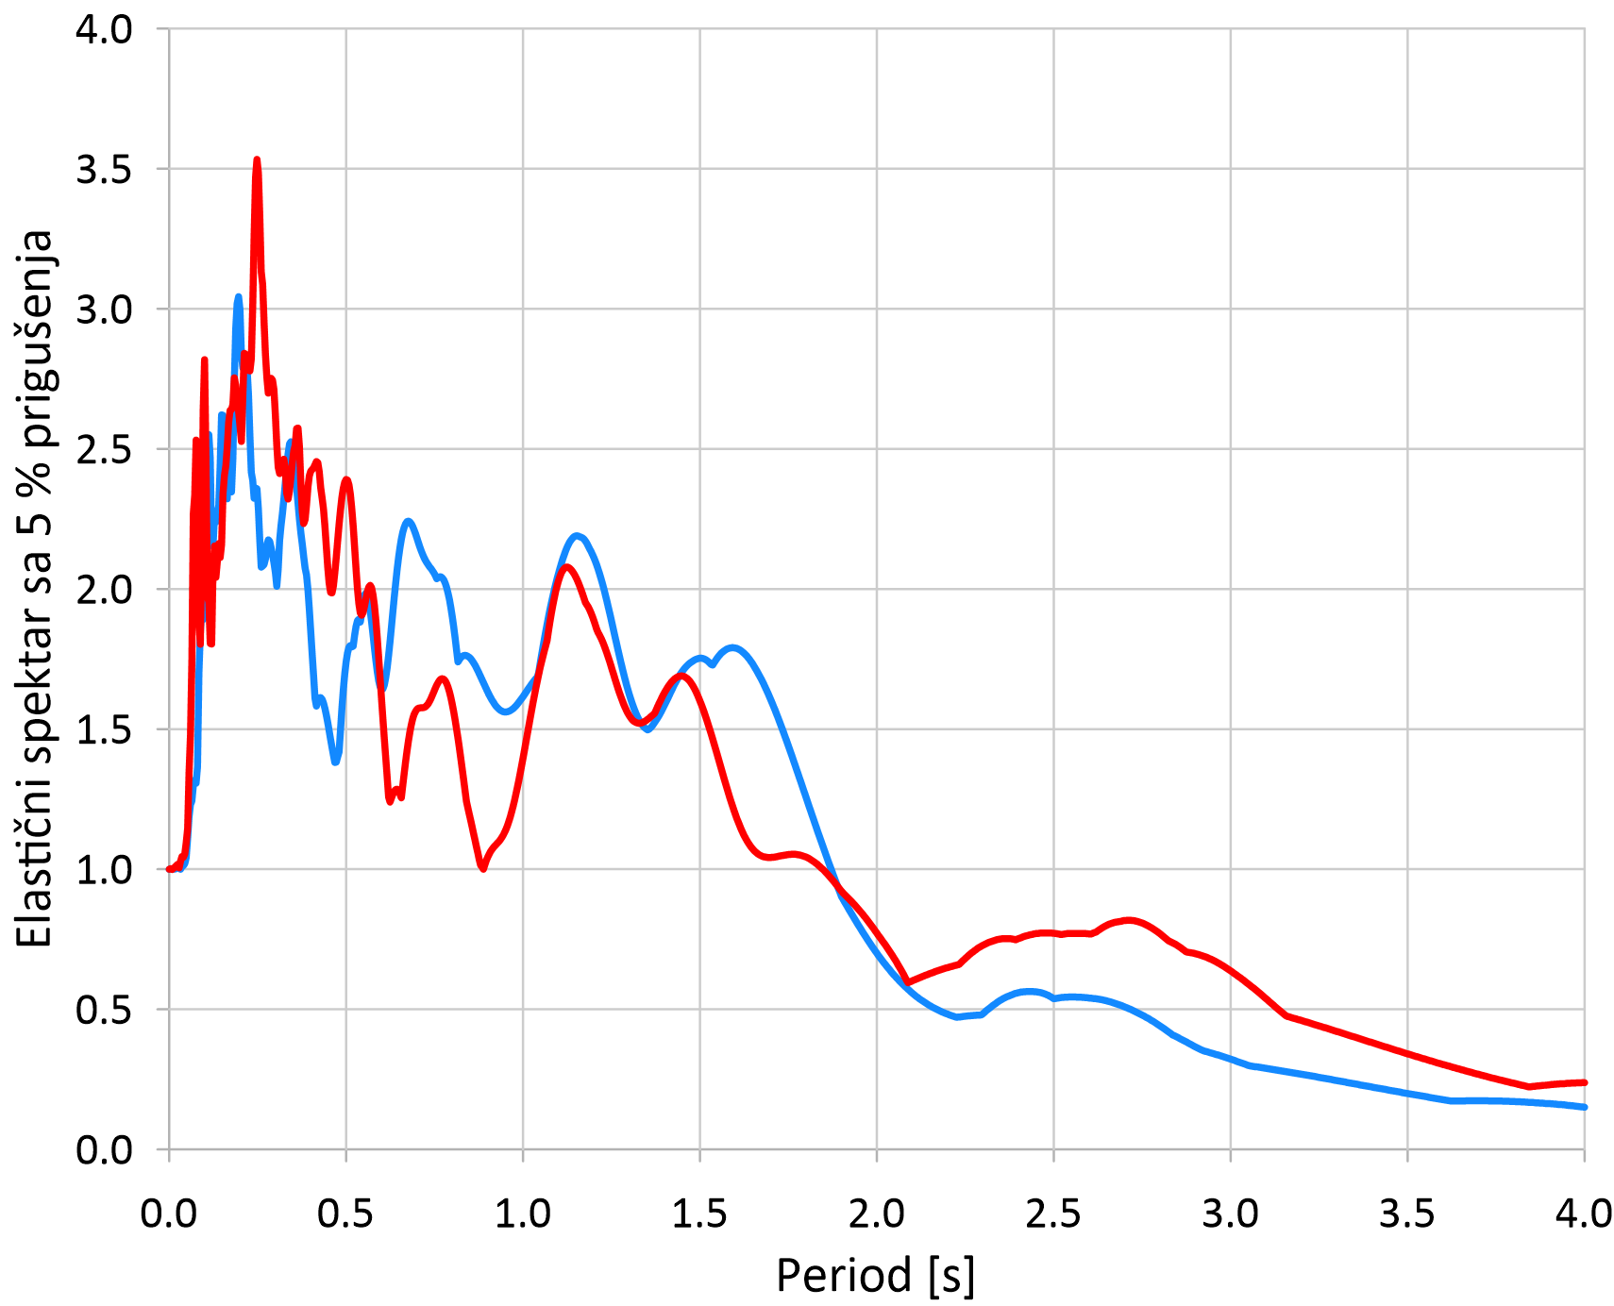
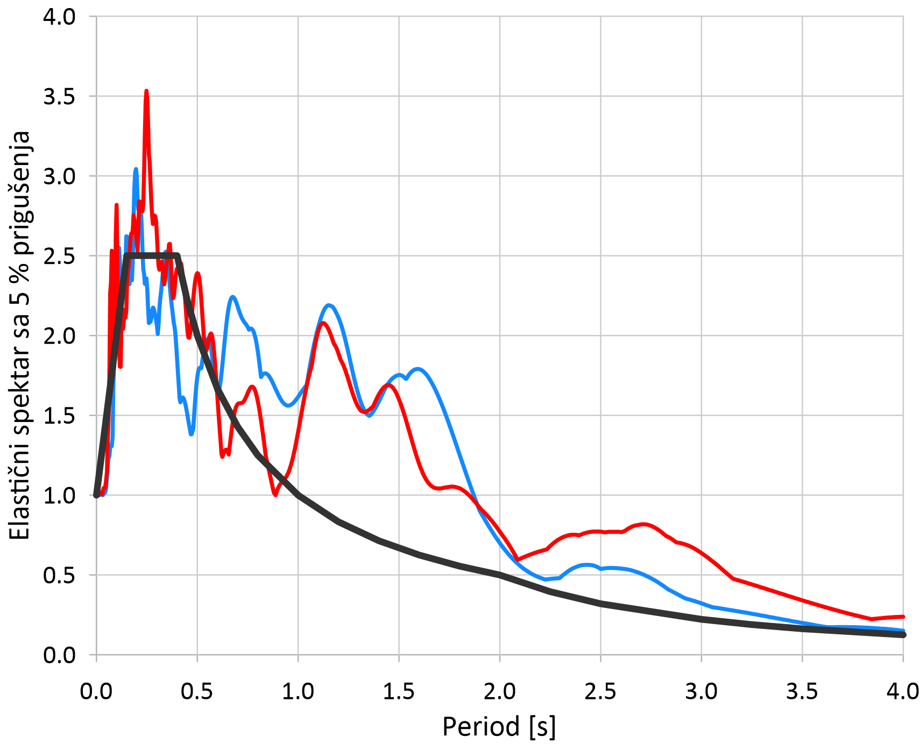
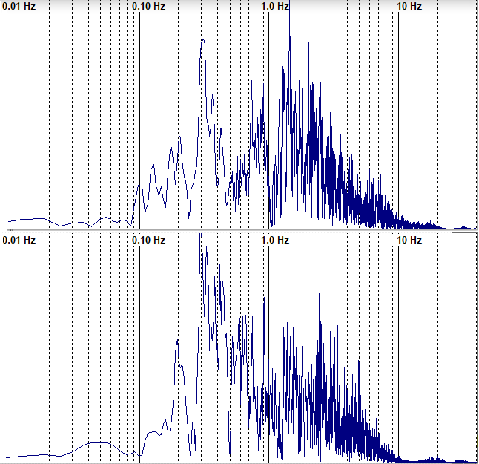
Amplifikovanje ubrzanja - snimljeno u realnim uslovima u zemljotresu od 15.aprila 1979 ML 7.0
DAF = Ac[2] max / Ac[1] max = 1.60
Furijeov amplitudni spektar
Elastični spektri odgovora
Osnovna stijena
(Seizmološki zavod)
Lokalno tlo
“Atlas centar”

Slide 18
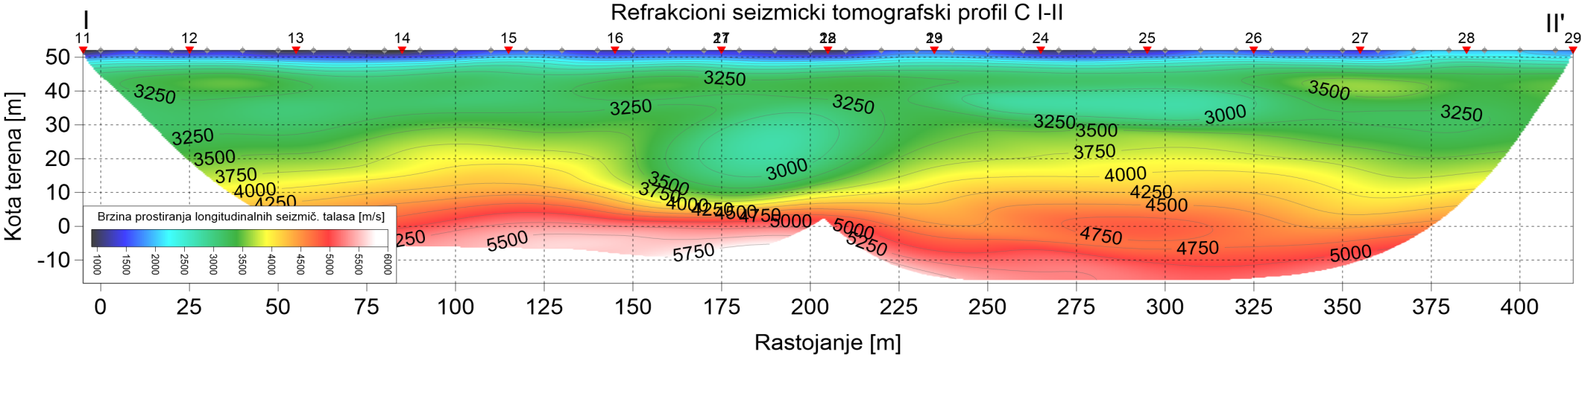
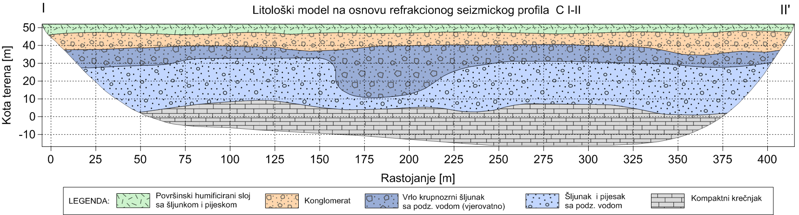
Geofizičkom metodom refrakcionog seizmičkog ispitivanja na lokaciji građevinskog objekta efiksno se utvrđuje strukturna građa i brzine seizmičkih talasa duž profila

Slide 19
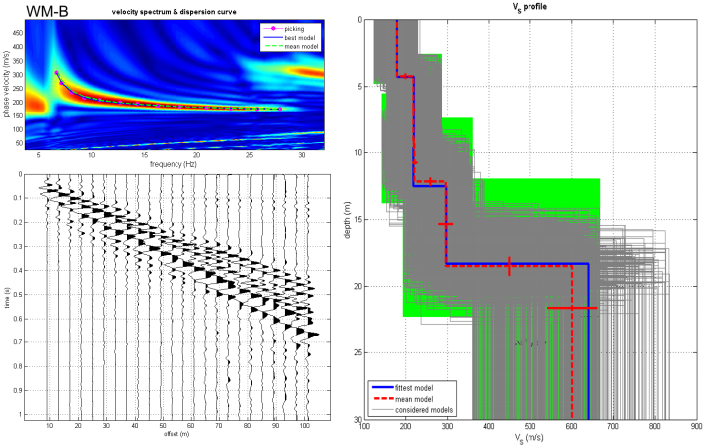
Geofizička metoda višekanalne analize površinskih talasa (MASW) rezultira vertikalnim profilom tla sa brzinom Vs talasa do dubine od 30 m
spektar fazne brzine površinskih (Rayleigh) talasa
Rezultujući model tla:
brzine Vs i
debljine slojeva
Seizmogram površinskih seizmičkih talasa tipa Rejlaj (Rayleigh)

Slide 20
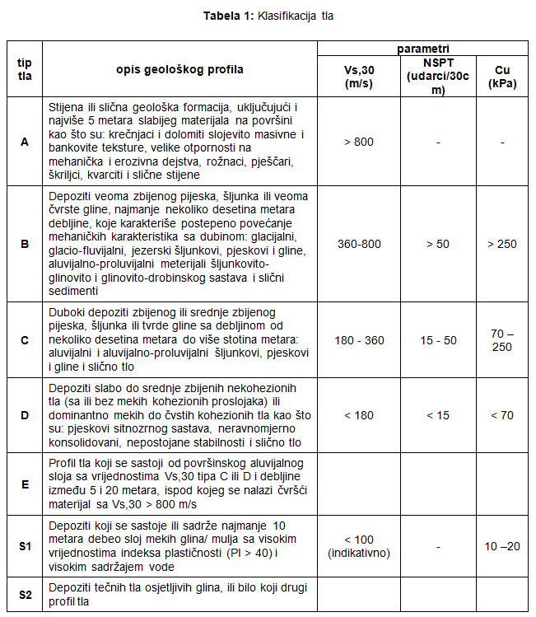
Kategorizacija tla
po MEST EN198-1 se vrši na
osnovu brzine smičućih
talasa V_{S30} u tlu - do dubine
od 30 m
ili
preko geotehničkog opita
penetracijom konusa

Slide 21
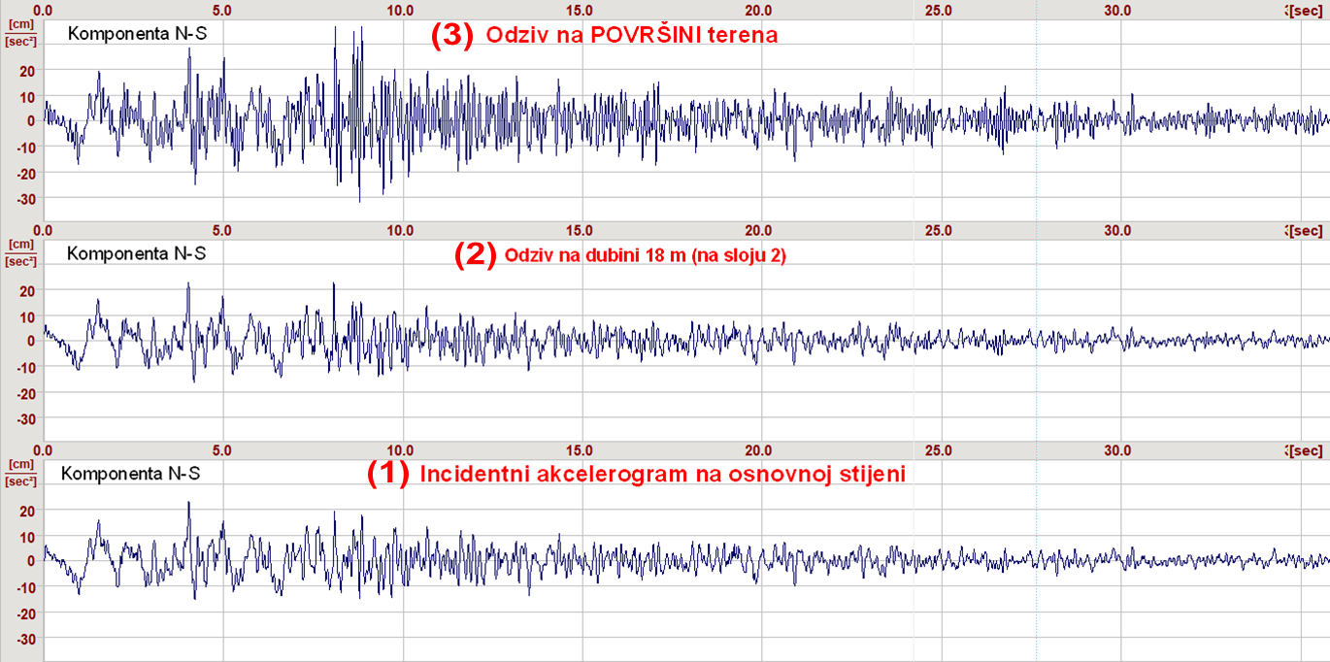
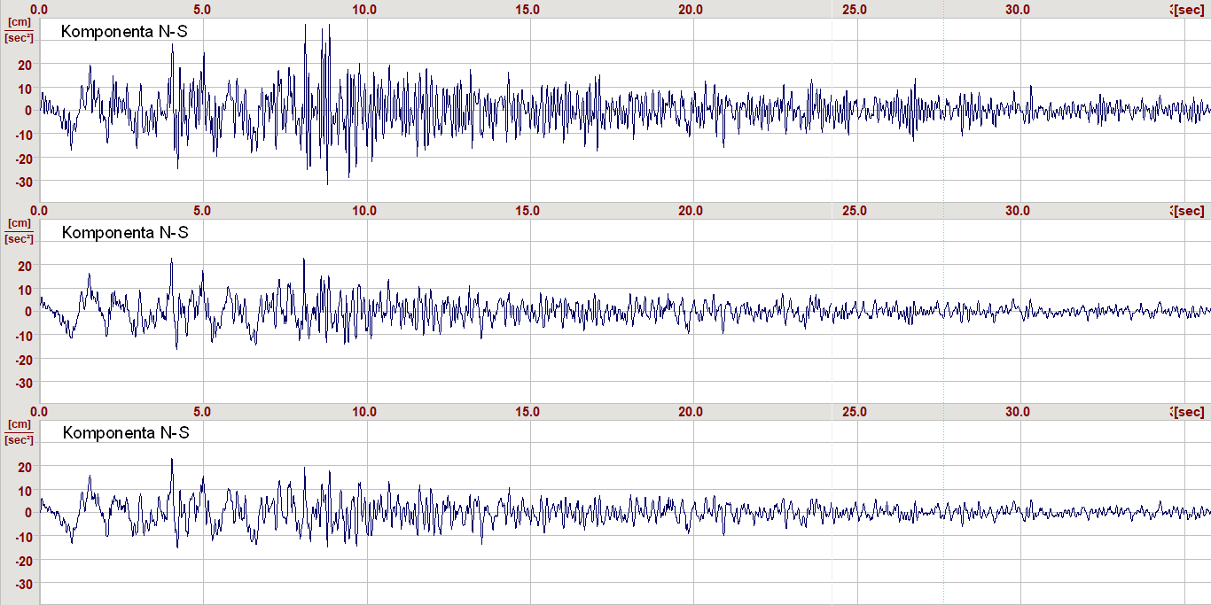
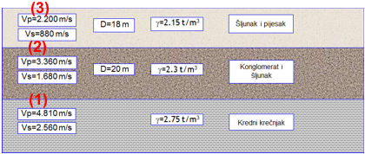
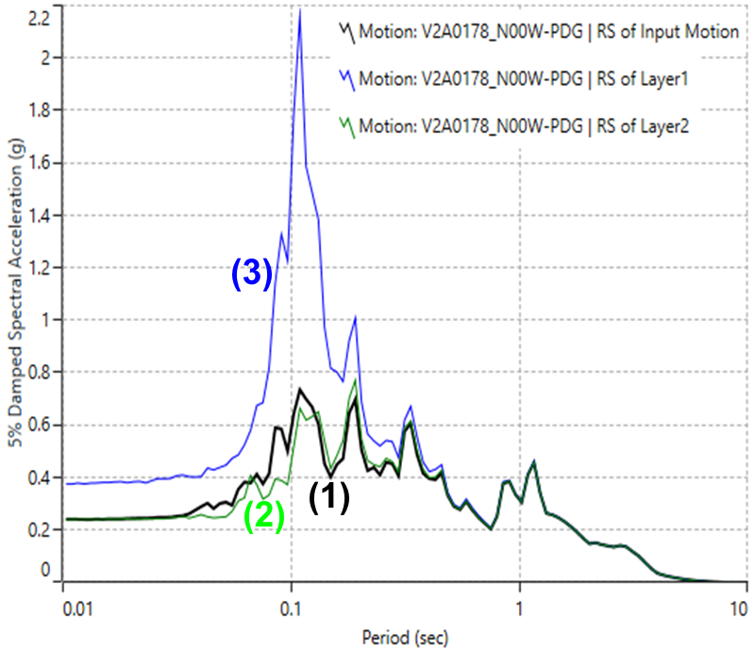
Dinamičkom analizom modela tla na lokaciji, primjenom softvera DeepSoil, SHAKE91 i sličnih, numerički se modeluje odziv geotehničke sredine
DAF = Ac[3]max / Ac[1]max = 1.63

Slide 22
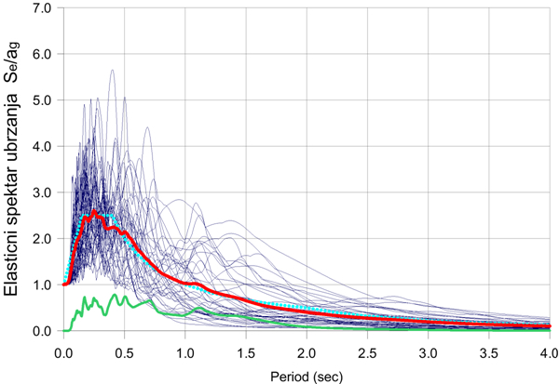
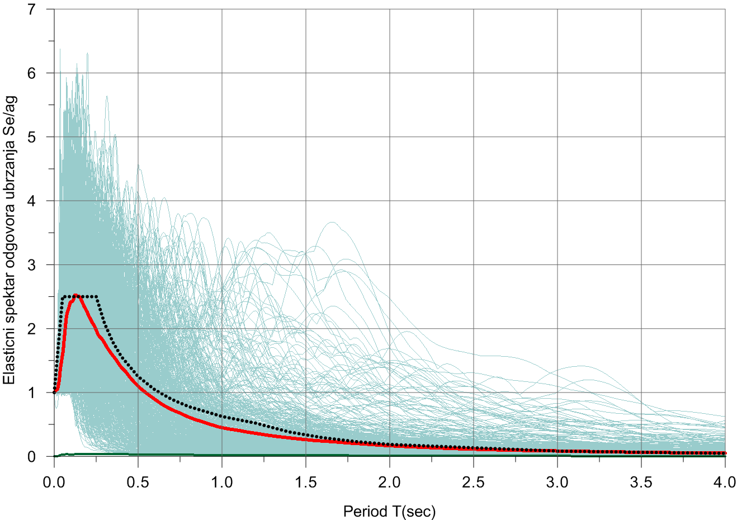
Za potrebe izrade Aneksa MEST EN1998-1 ELASTIČNI SPEKTRI UBRZANJA su sračunati - na osnovu CG baze akcelerograma
Za horizontalni i vertikalni elastični spektar
Za zemljotres Tipa 1 – ML ≥ 5 .8 (MS ≥ 5.5) obrađeno je 40 istorija ubrzanja tla registrovane na teritoriji Crne Gore
A za Tip 2 (ML < 5.8) obrađene su 732 istorije ubrzanja tla registrovane na teritoriji Crne Gore

Slide 23
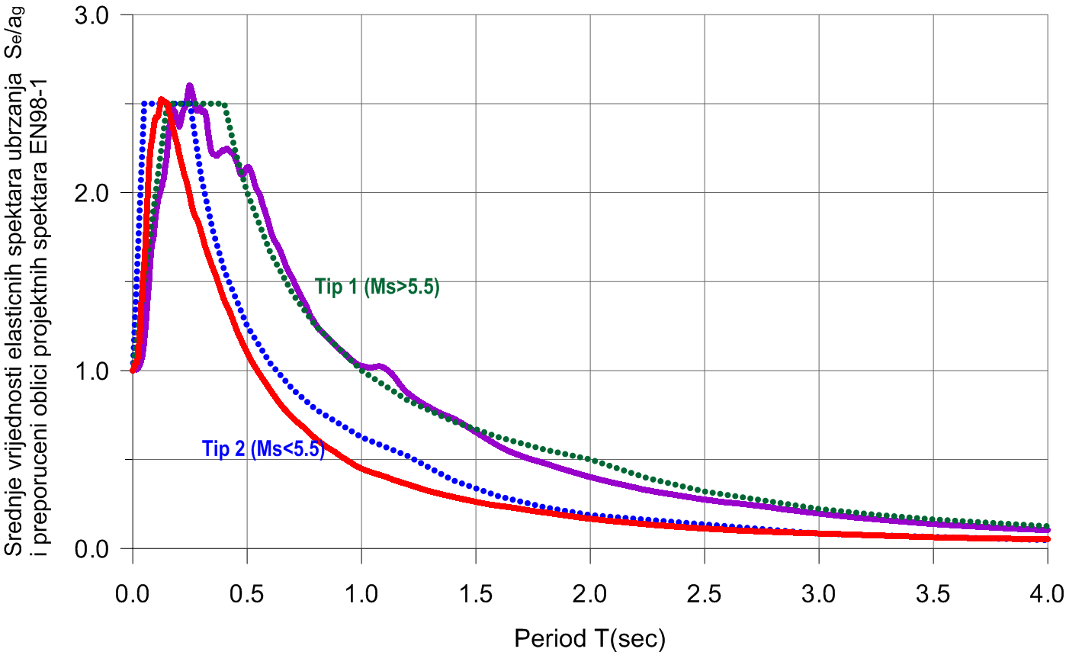
Sračunati i preporučeni oblici spektra (MEST EN1998-1)

Slide 24
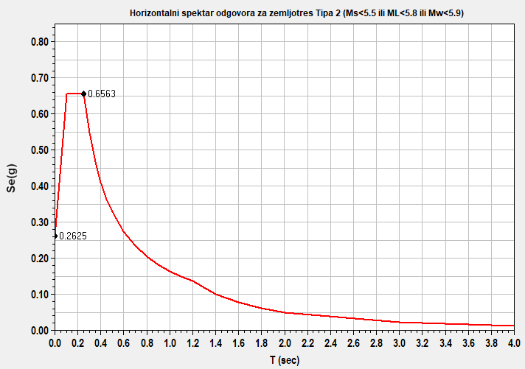
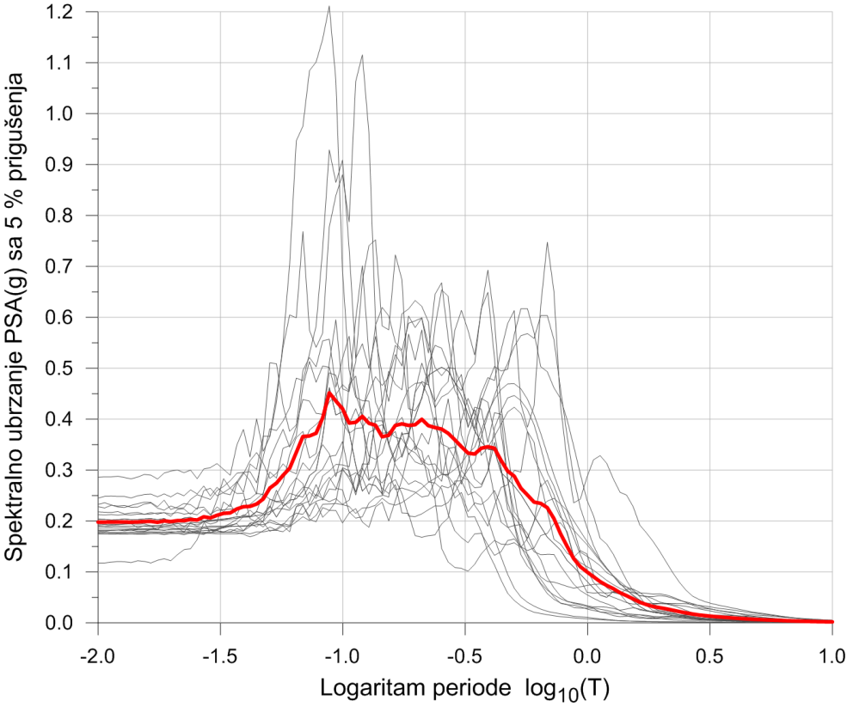
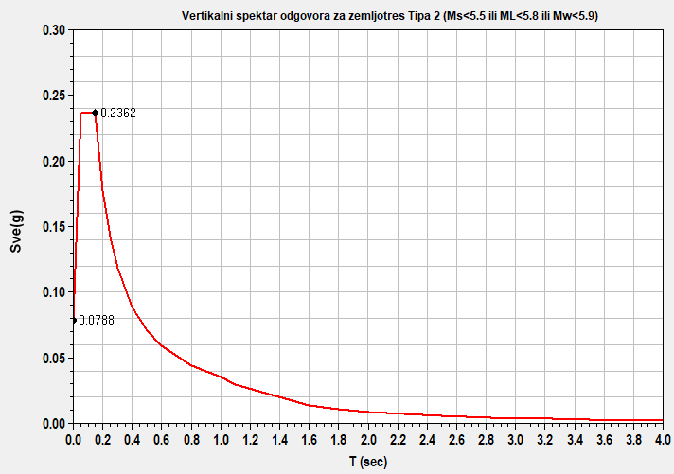
Analiza spektralnog odziva modela geotehničke sredine se može obaviti korišćenjem većeg broja reprezentativnih akcelerograma (oko 20) kao pobude, snimljenih u seizmički i geološki sličnim uslovima kao na lokaciji
T
T
U novoj generaciji EN-98-1-1, u spektru
se definišu
referentni nivoi
S_{a} i S_{b}
Proračunom (približnih) vrijednosti fundamentalnog perioda oscilovanja objekta na osnovu preporuka MEST EN1998-1, dio 4.4.3.3.2.2:
PGA=S_{a,475}/F_{A}
za osnovnu stijenu
H – efektivna visina objekta (m)

Slide 25
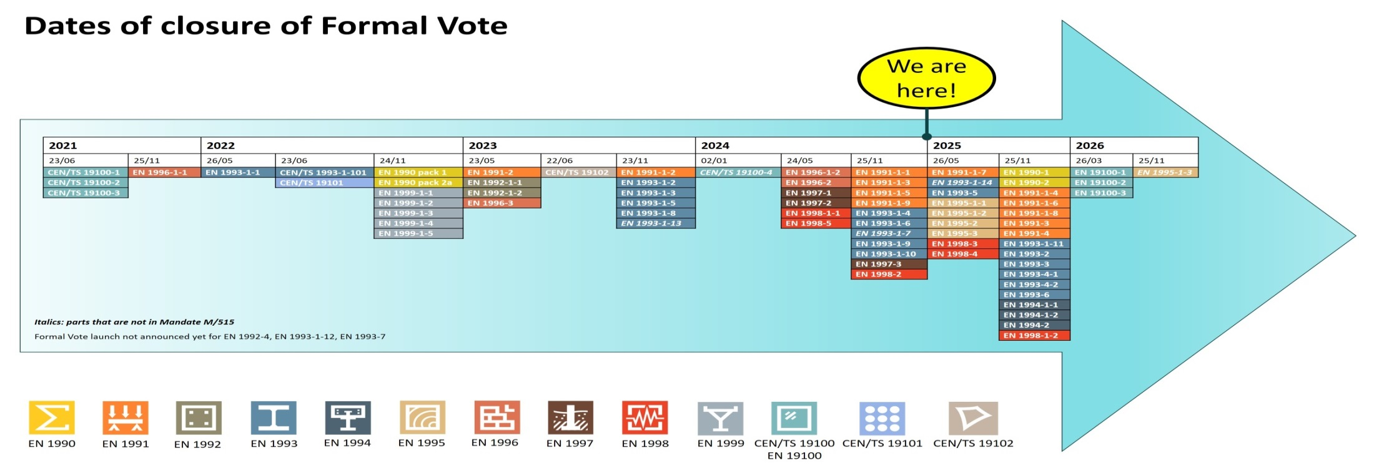
Eurokodovi DRUGE GENERACIJE - EN:2027
30 mart 2026.
Neke novine u Eurokodu druge generacije
Homogenizacija definicije seizmičkih zona
Bolja definicija klasifikacije tla lokacije uvodeći parametar dubine do osnovne stijene
Redefinisanje spektra elastičnog odziva korišćenjem dva parametra umjesto a_{g}
Karte seizmičkog hazarda u vidu spektralnog ubrzanja S_{β,ref}(T) = f_{h} S_{α,ref} rasčlanjenih po specifičnom periodu oscilacija T i seizmičkom nivou f_{h}

Slide 26
ZAKLJUČCI:
Seizmički parametri na lokaciji objekta su vrlo značajni za objektivnu kvantifikaciju seizmičkog dejstva na konstrukciju,
Geofizička ispitivanja, zajedno sa geotehničkim ispitivanjem, dovoljno pouzdano definišu geološki (geotehnički) model lokacije do dubine od 30 m, a time i pouzdane uslove za seizmičke parametre lokacije,
UTU uslovi korektno izražavaju potrebu primjene “Pravilnika o sadržaju projekata geoloških istraživanja“ u dijelu geofizičkih ispitivanja, ali je pitanje koliko se poštuju i primjenjuju u praksi,
Tokom prethodnih 46 godina - od poslednjeg razornog zemljotresa, u CG se kontinualno povećava seizmički rizik - iz 3 osnovna razloga:
intenzivna izgradnja objekata u seizmičkim područjima,
neminovno kontinualno akumuliranje mehaničkog napona u stijenama - tektonskog porijekla, kao i zbog
nedovoljne kontrole primjene propisa za projektovanje i izgradnju objekata.

